Slide 1
vbudushee.ru
Школьная инфраструктура как средство формирования
личностно-развивающей образовательной среды
АВТОРЫ:
МБОУ «СОШ № 5»
Скиба Лариса Михайловна, директор
Ведерникова Светлана Владимировна, заместитель директора по УВР
Мельник Светлана Евгеньевна, заместитель директора по УВР
Квашина Юлия Васильевна, заместитель директора по УВР

Slide 2
КРАТКАЯ СПРАВКА О МБОУ «СОШ № 5»
Специфика МБОУ «СОШ № 5» | Социокультурное окружение МБОУ «СОШ № 5» | Ключевые данные о МБОУ «СОШ № 5» в цифрах и фактах | Имеющийся опыт по теме проекта
МБОУ «СОШ № 5» включает в себя 5 корпусов, из них 4 дошкольных | Школа находится в широком социокультурном пространстве: дом детского творчества 2 городских дворца культуры городская библиотека семейного чтения бассейн кванториум выставочный зал планетарий | в школе 1350 обучающихся, из них 925 учащихся и 425 воспитанников; 35 классов-комплектов; 20 дошкольных групп; 67 педагогических работников. | Опыт школы включен в краевой банк лучших управленческих и педагогических практик по темам: Современная школьная инфраструктура - ресурс развития образовательной организации в условиях реализации ФГОС ООО. Технология развития школьной инфраструктуры на основе партисипативного менеджмента. Формирование лидерских качеств молодых педагогов как ресурс развития кадрового резерва. Развитие здоровьесберегающей среды для воспитания и социализации обучающихся. Школа – территория здоровья. Система работы школы по социализации уязвимых категорий детей и подростков. Школа является победителем краевого конкурса школьных инициатив «Я считаю», победителем конкурса социально значимых проектов в области благоустройства.

Slide 3
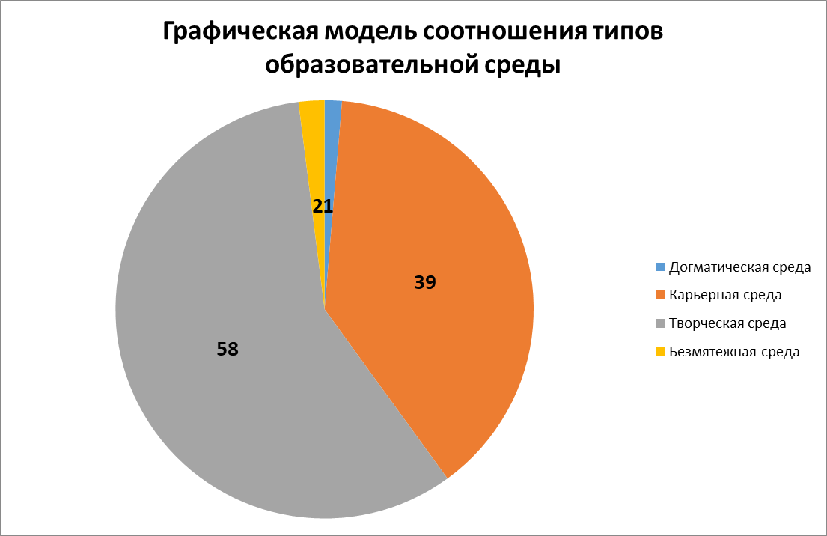
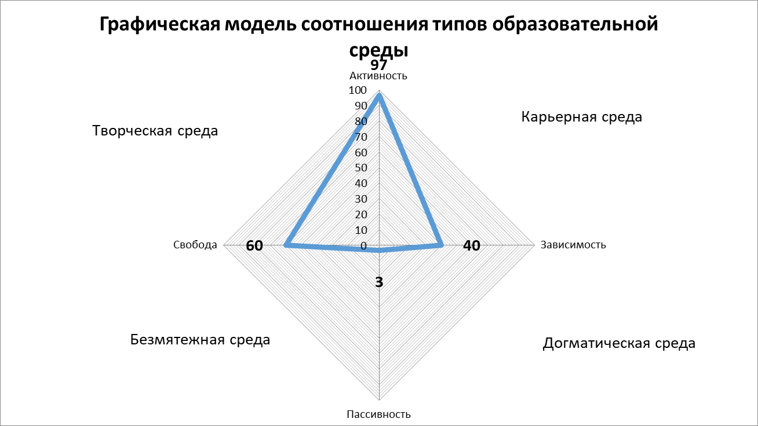
Результаты и предварительные выводы Исследования
СРЕДЫ МБОУ «СОШ № 5»

Slide 4
КЛЮЧЕВАЯ ПРОБЛЕМА ПРОЕКТА
В школе имеются отдельные объекты школьной инфраструктуры, отвечающие современным требованиям, но нет понимания комплексного использования данных ресурсов для формирования личностно-развивающей образовательной среды и роста творческого потенциала учащихся.
Ожидаемый результат – через модернизацию школьной инфраструктуры создание мобильной, широкой и технологичной, активной и эмоционально-насыщенной личностно-развивающей образовательной среды как следствие рост «творческой» среды и исключение «догматической» и «безмятежной».

Slide 5
ЦЕЛЕВЫЕ ГРУППЫ ПРОЕКТА, БЛАГОПОЛУЧАТЕЛИ
Обучающиеся получат возможность повышения творческого и интеллектуального потенциала, удовлетворения потребности в общении и самореализации.
Родители
Удовлетворение развитием ребенка и его достижениями
Рост потребности участия в творческих совместных детско-родительских событиях
Педагоги
Рост активности
Повышение квалификации
Развитие профессиональных компетенций
Удовлетворение потребности в самореализации
Управленцы
Рост качества образования
Эффективное взаимодействие всех участников образовательных отношений
Развитие школьной инфраструктуры

Slide 6
Создание комфортной, творческой личностно-развивающей образовательной среды, которая за счет гибкости, многообразия и многофункциональности позволит:
создать условия для самовыражения всех участников образовательного процесса через организацию различных видов деятельности
получить качественные изменения во всех компонентах образовательной среды школы: организационно-технологической, пространственно-предметной и социальной, позволяющие нарастить следующие её параметры: широту и активность.
улучшить межличностные взаимоотношения между всеми участниками образовательного процесса.
ЦЕЛь ПРОЕКТА

Slide 7
Результаты проекта и Способы их ДОСТИЖЕНИЯ
Продукты |  | Эффекты
Коворкинг зоны Рабочие программы курсов внеурочной деятельности Программа развития МБОУ «СОШ № 5» Официальные сообщества и группы Договоры о сотрудничестве и взаимодействии |  | Расширение спектра образовательных технологий. Обновленный перечень курсов внеурочной деятельности, новые возможности для учащихся и педагогов. Развитие эмоционального интеллекта обучающихся. Развитие личностного потенциала участников образовательных отношений. Усиление сплоченности, снижение уровня межличностных конфликтов. Повышение социальной и творческой активности обучающихся. Повышение мотивации и качества образования
методы | инструментарий | технологии | организация работы
мониторинг, анализ и коррекция, наблюдение, сравнение статистических данных | анкетирование и диагностика, опрос | информационно-коммуникационные технологии, проектная технология | творческие группы, фокус-группы

Slide 8
оценка ПРОЕКТА
Критерии и показатели | Способ оценки | Индикаторы
Вовлеченность всех участников | Статистические данные | Вовлеченность не менее 50%
Состояние эмоционального фона | Стартовый, промежуточный, итоговый мониторинг | Положительная динамика
Потребность в дальнейшей реализации проекта | Анкета удовлетворенности | Удовлетворенность более 70%
Личностный потенциал участников образовательных отношений | Наблюдения, анкетирование | Положительная динамика
Освещение хода реализации проекта: официальный сайт школы, официальные группы Вконтакте и Телеграм

Slide 9
Риски и Способы их минимизации.
РЕСУРСНОЕ ОБЕСПЕЧЕНИЕ ПРОЕКТА
Риски проекта: | Ресурсы:
недостаточно сформированная мотивация коллектива к переменам дефицит времени финансовые возможности | кадровые (подготовленная управленческая команда для реализации проекта, обученные педагоги) программно-методические (наличие учебной литературы, информационно-программного обеспечения) финансовые (привлечение бюджетных и внебюджетных средств, участие в грантовых конкурсах) материальные (МТБ школы и сетевых партнеров) нормативные, административные (разработка локальных актов, создание рабочих групп, психологическое сопровождение участников) социальные (привлечение социальных партнеров) информационные (сайт, стендовая информация, буклеты)

Slide 10
«Дорожная Карта» ПРОЕКТА
2024-2025 г.
2023-2024 г.
2022-2023 г.
мониторинг и экспертная оценка реализации проекта
транслирование опыта
определение дальнейших стратегических целей школы
практическая реализация проекта: создание коворкинг- зон, внедрение современных дизайнерских решений, модернизация стендового пространства, обновление условий для реализации программ внеурочной деятельности
промежуточный мониторинг, возможная корректировка проекта
обучение управленческой команды
исследование образовательной среды
разработка нормативно-правовой базы
разработка проекта организации ЛРОС
повышение квалификации педагогов
создание рабочей группы

Slide 11
УПРАВЛЕНЧЕСКОЕ СОПРОВОЖДЕНИЕ ПРОЕКТА
Управленческая команда | Формирует нормативную базу Осуществляет контроль и координацию действий по реализации проекта внутри организации
Методическая служба школы | Осуществляет методическое сопровождение проекта Курирует и оценивает эффективность реализации проекта Разрабатывает необходимые материалы
Творческие группы, фокус-группы | Обучают новым методам, технологиям и формам работы, повышает профессионализм педагогического коллектива
Педагог-психолог | Осуществляет психолого-педагогическое сопровождение, мониторинг

